Slide 1
Insellmu bl-Isbaħ Kelma

Slide 2
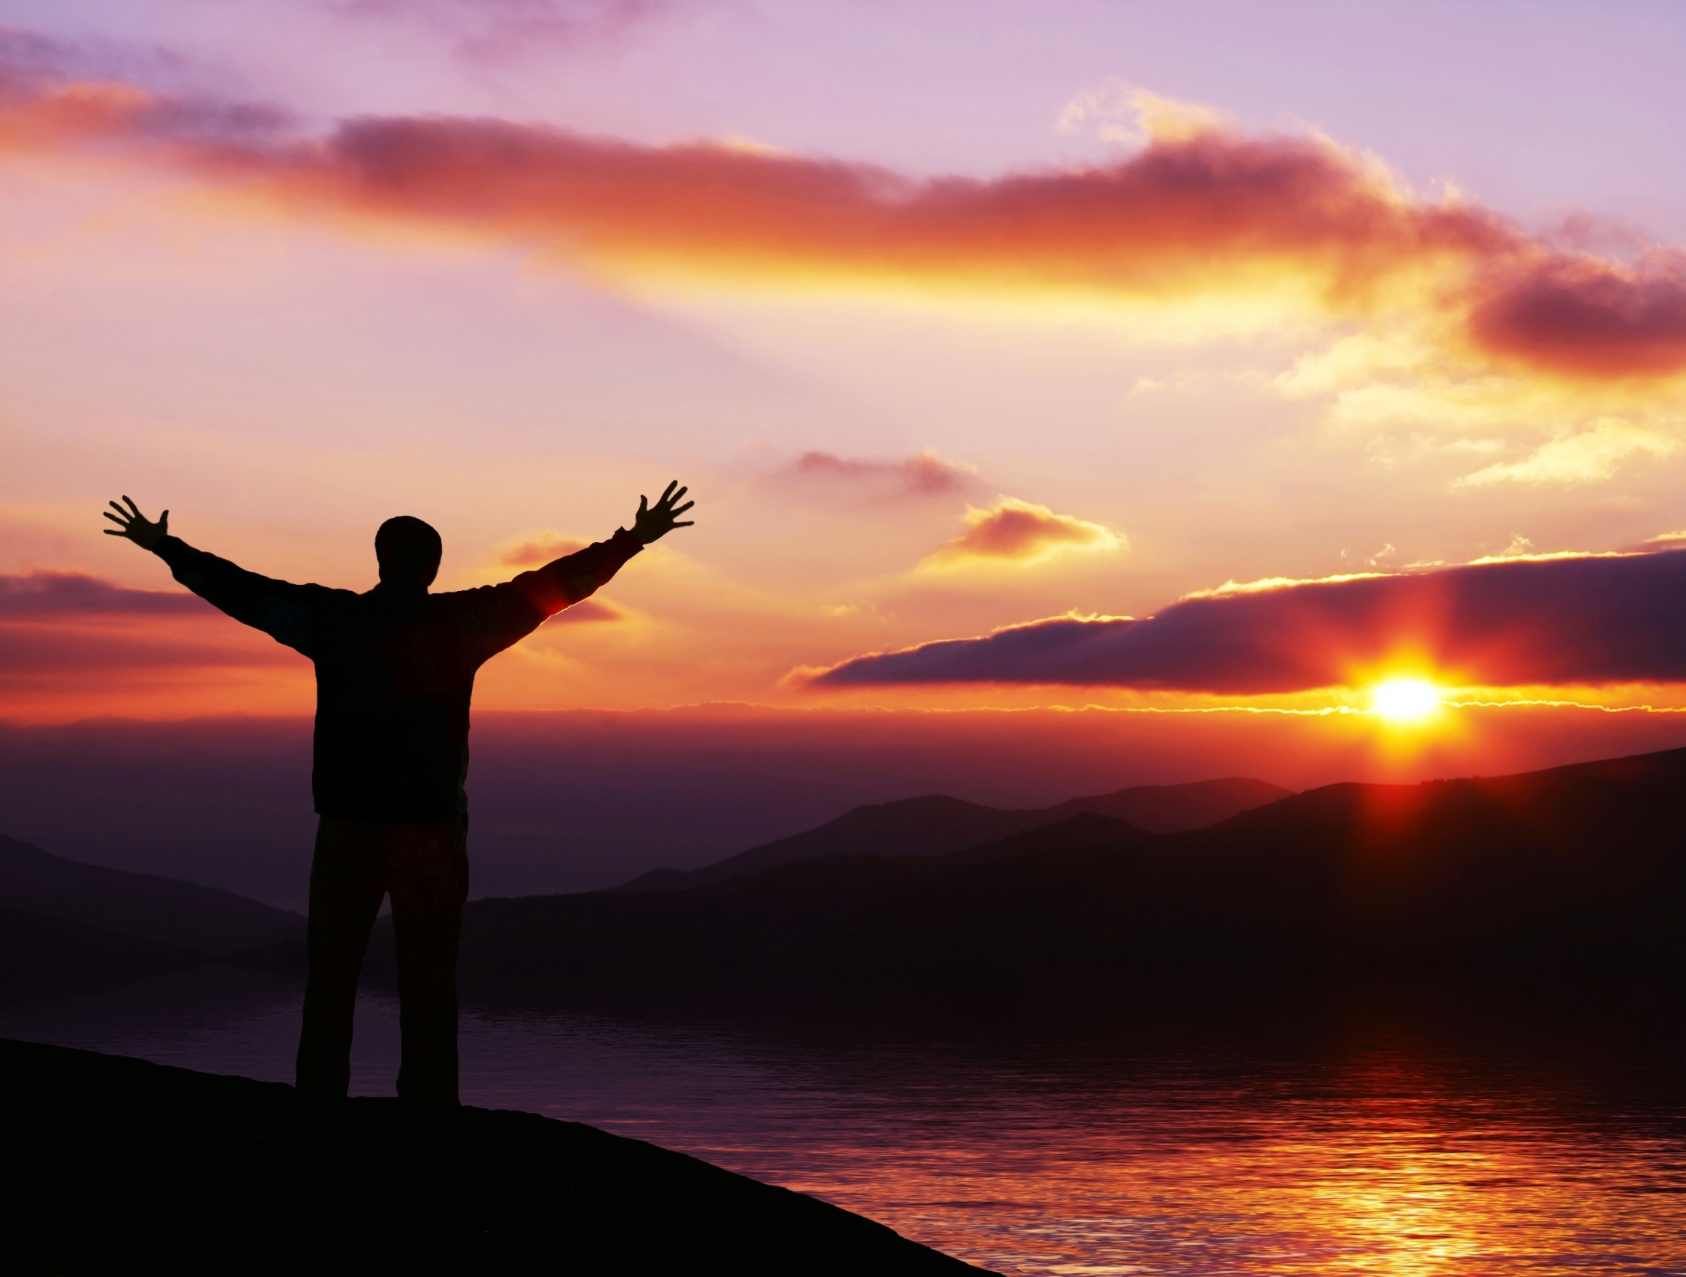
Bil-ferħ li lejl u nhar jimla lil qalbna
Insellmu bl-isbaħ kelma lill-Mulej,
U nitolbuH li jkompli jimxi magħna
Fit-triq quddiemna tul iż-żmien li ġej.

Slide 3
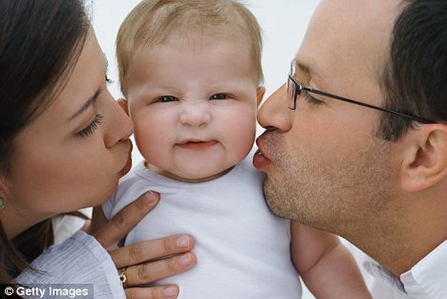
Bil-ferħ li jfawwar dejjem fil-qalb tagħna
Irroddu ħajr u nsellmu ta’ kuljum
Lil dawk l-għeżież li b’għaqal u bi mħabba
Rabbewna biex wassluna s’hawn illum.

Slide 4
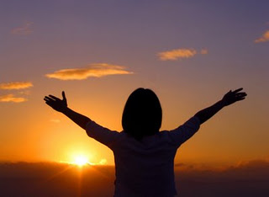
Imbierka dawn l-iskejjel li jgħallmuna
Inħobbu lill-Mulej u lil kulħadd.
Imbierka dawn l-iskejjel li jmexxuna
Fit-triq it-tajba bla nintilfu qatt.

Slide 5
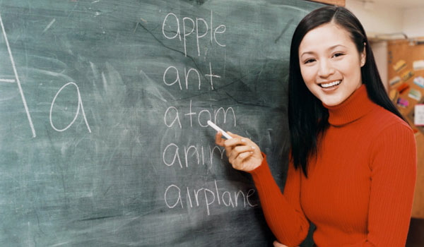
Bil-qima ngħidu grazzi lill-għalliema
Li bla waqfien jgħinuna f’din it-triq.
Bis-saħħa tagħhom moħħna jaħseb tajjeb,
U qalbna tibqa’ toħlom u tixtieq.

Slide 6
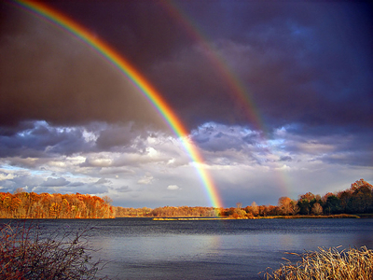
Noħolmu li ħajjitna tkun qawsalla
Li tixħet l-ilwien tagħha fuq kulħadd.

Slide 7
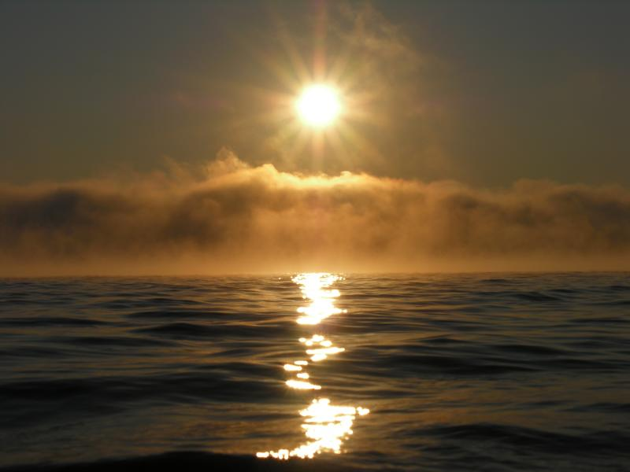
Nixtiequ li tkun xemx li ddawwal lilna
U lill-oħrajn bla ma tintefa qatt.

Slide 8
Imbierka dawn l-iskejjel li jgħallmuna
Inħobbu lill-Mulej u lil kulħadd.
Imbierka dawn l-iskejjel li jmexxuna
Fit-triq it-tajba bla nintilfu qatt.

Slide 9
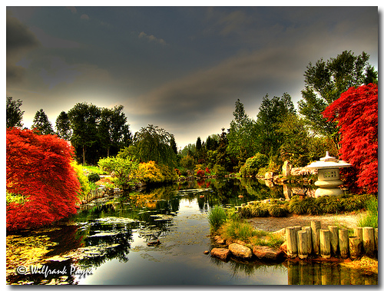
Nixtiequ s-sliem lill-ħlejjaq t’Alla kollha,
Insellmu ‘l ulied kollha tal-ħolqien,
Inħobbu lil kulħadd, illum u dejjem,
Inxerrdu din l-imħabba kullimkien.

Slide 10
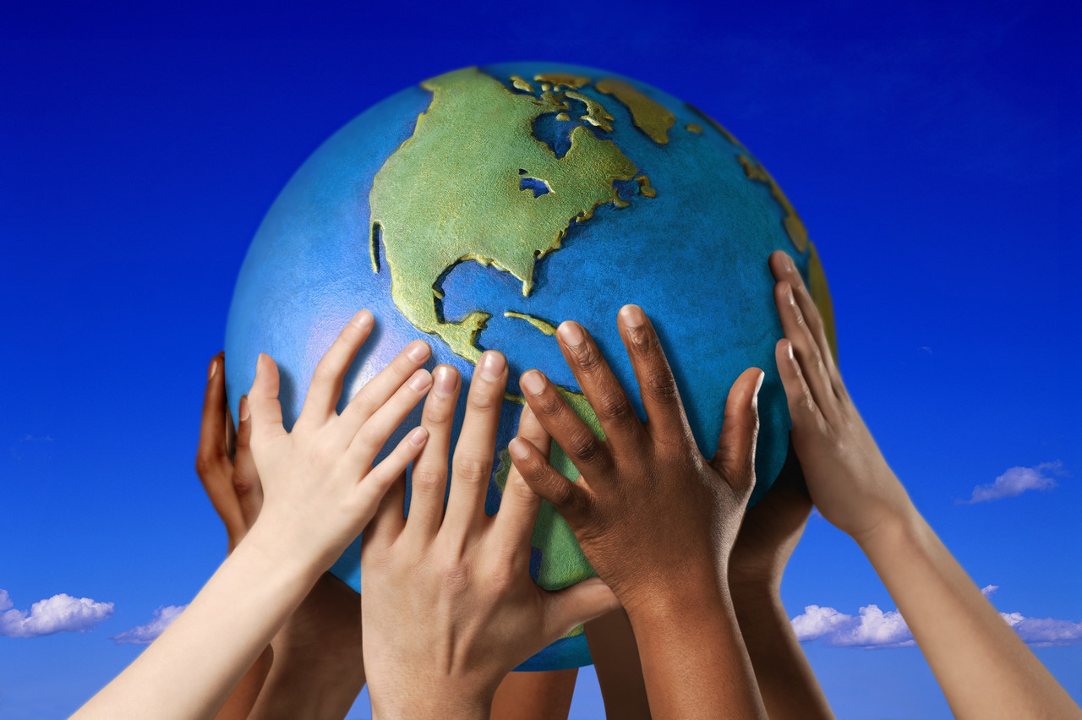
Ferħana nsellmu lil did-dinja tagħna,
Nagħtuha merħba, nixtiqulha s-sliem.
Noffrulha l-wegħda li flimkien se naħdmu
Biex hija timxi dejjem ‘il quddiem.

Slide 11
Imbierka dawn l-iskejjel li jgħallmuna
Inħobbu lill-Mulej u lil kulħadd.
Imbierka dawn l-iskejjel li jmexxuna
Fit-triq it-tajba bla nintilfu qatt
Fit-triq it-tajba bla nintilfu qatt.

